Slide 1
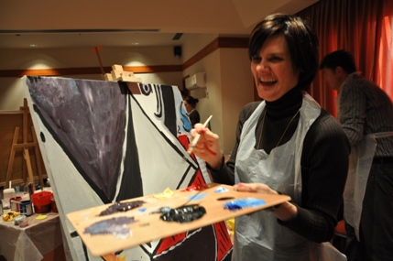
БОЛЬШОЙ РИСУНОК КОМАНДНАЯ ИГРА 2015

Slide 2
[СЦЕНАРИЙ ]
АКТИВИТИ | Большой рисунок
СЦЕНАРИЙ | Участники команд делают части картины не зная какой именно она будет. Но каждая команда должна нарисовать так чтобы соединив их с частями другой команды картина получилась целостной, гармоничной. Команды не знают смысла , но знают что это части целого. На большом панно из пустых холстов формируют единую картину всех команд.
АКЦЕНТЫ | В течении дня команды соревнуются чтобы быть лучшими. Командная работа подчеркивает важность для успеха организации.

Slide 3
[ПОЛЬЗА]
В "БОЛЬШОМ РИСУНКЕ " ПРОЯВЛЯЮТСЯ СЛЕДУЮЩИЕ ЭЛЕМЕНТЫ
Общение | Взаимодействие | Управление командой | Выработка стратегии
Уверенность в своих силах | Тайм менеджмент | Разнообразие мышления | Взаимодействие
Поддержка и гармония | Доверие в команде | Сочувствие | Активный подход
Эффективное решение проблемы | Мотивация | Постановка целей | Сплоченность команды
Ориентированность на результат | Взаимопомощь | Разделение и ответственность | Лидерство

Slide 4
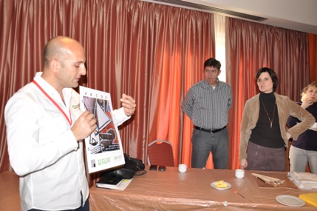
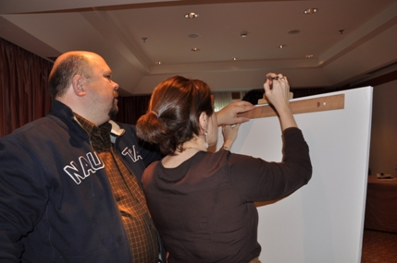
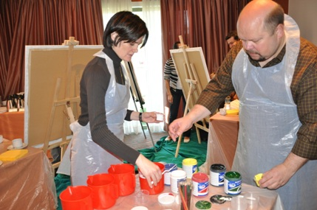
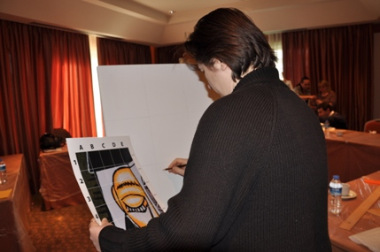
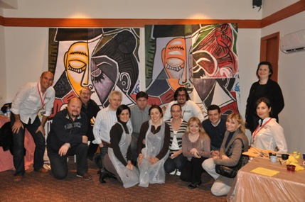
[” БОЛЬШОЙ РИСУНОК” ЭТАПЫ]
ИНФОРМАЦИЯ
ПЛАНИРОВАНИЕ
ПОКРАСКА
МАТЕРИАЛЫ
РИСОВАНИЕ
СОЕДИНЕНИЕ ЧАСТЕЙ

Slide 5
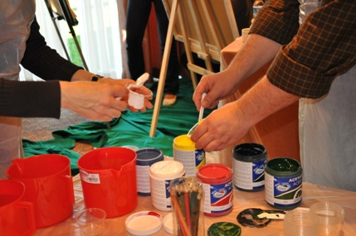
[ЗНАКОМСТВО И ОТБОР КОМАНД]
Цели
Разогрев и информация по программе
Предоставление информации по активити
Знакомство участников команд
Уточнение состава команд
Знакомство участников с окружающей атмосферой

Slide 6
[ОЦЕНКА]
Цели
Сделать наиболее правильно выпавшую команде часть рисунка. Планирование и оценка командой предстоящих работ
Польза
Выделение стратегии
Общение
Решение проблем
Командная работа
Слаженность действий
Обмен идеями
Взаимодействие
Широта мышления

Slide 7
[РИСОВАНИЕ]
Цели
После оценки и осознания важности каждой части рисунка команды начинают рисовать
Польза
Необходимость действовать совместно
Совместный поиск решений
Совместная разработка стратегий
Выделение чувства лидерства и ответственности
Слаженность действий
Обмен идеями
Взаимодействие
Широта мышления

Slide 8
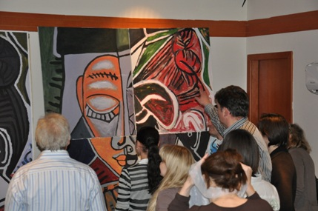
[ФИНАЛ]
И…
У каждой команды бессмысленные части которые соединяют и появляется смысл. Готовые рисунки вставляют в огромную раму. Процесс установки за занавеской. Все в ожидании занавес открывают и видят полный шедевр.

Slide 9
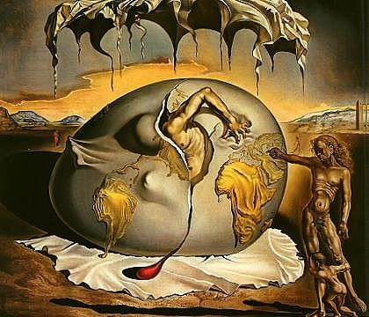
[ВЫБОР РИСУНКА]
Выбираем рисунок
Изображение компании Тема конференции Цели или ценности Товары или услуги Знаменитое произведение искусства
Команды
Предстоящий рисунок делится на части
Каждой команде дается фрагмент рисунка
Команды понимая важность отдельного фрагмента должны сделать его наилучшим образом

Slide 10
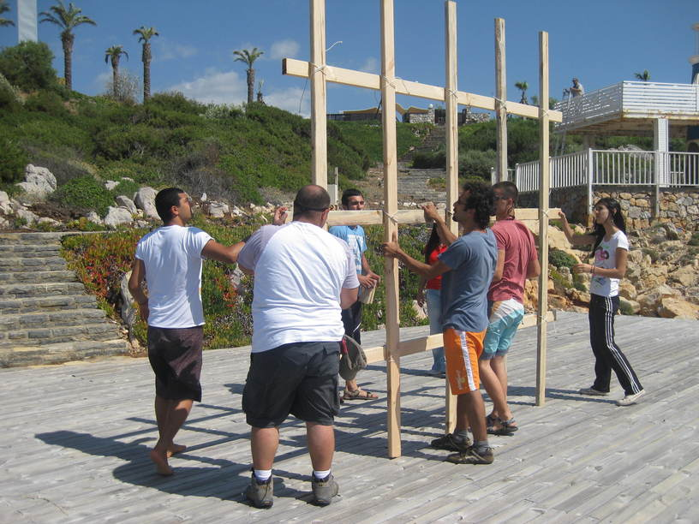
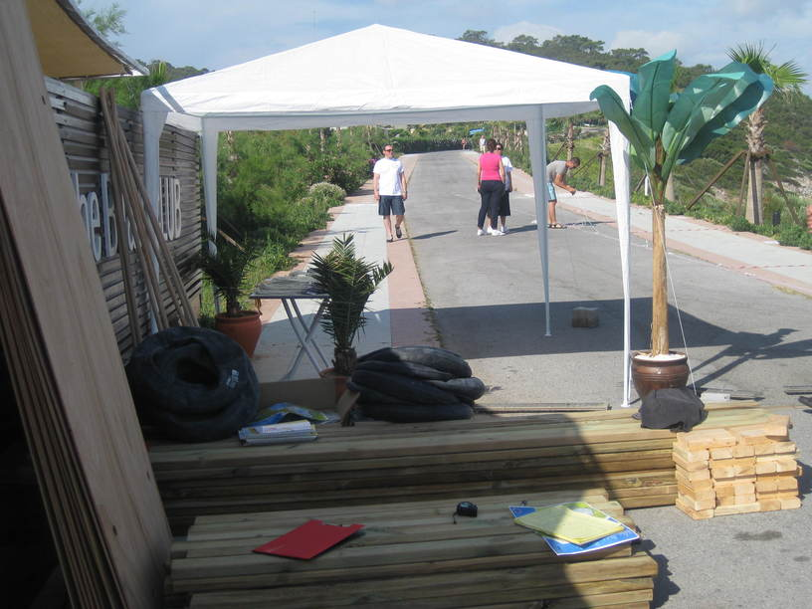
[ПОДГОТОВКА И УСТАНОВКА]
За день до завершения установки
Установка за день до начала активити Монтаж станций На каждой станции подготовлены необходимые материалы и инструменты, С главными по команде проводят репетицию Последний контроль Заключительная встреча

Slide 11
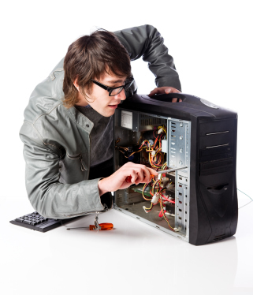
[ИСПОЛНИТЕЛЬНАЯ ГРУППА]
Организаторская группа
Контроль команд и времени Обеспечение правильной работы всего мероприятия Контроль за исполнением правил
Техническая поддержка
Верное использование занимаемой площади Использование технических приспособлений Поддержка участников команд при использовании оборудования
Ответственный за проведение активити (судья)
Руководство команд Уверенность в высокой мотивации команд Контроль за параллельным исполнением этапов командами Оценка работы команд

Slide 12
[ГРУППИРОВКА]
Группировка для 1 табло и пример распределения команд
ТАБЛО | ТАБЛО 1
ГРУППЫ | ГРУППА A
КОМАНДЫ | A1 | A2 | A3 | A4
КОЛИЧЕСТВО ЧЕЛОВЕК | 5 | 5 | 5 | 5
ИТОГО | 20 ЧЕЛОВЕК

Slide 13
[РАСПИСАНИЕ]
ПРИМЕР РАСПИСАНИЯ
РАСПИСАНИЕ ДЕЯТЕЛЬНОСТИ | ВРЕМЯ
ЗНАКОМСТВО И ПРЕДОСТАВЛЕНИЕ ИНФОРМАЦИИ | 13:00-13:05
ДЕЛЕНИЕ КОМАНД | 13:05-13:10
РИСУНОК | 13:10-15:30
СОЕДИНЕНИЕ ЧАСТЕЙ | 15:30-15:40
ФИНАЛ | 15:45

Slide 14
[СТОИМОСТЬ]
УСЛУГИ ВКЛЮЧЕННЫЕ В ПРЕДЛОЖЕНИЕ:
Реализация мероприятий по программе
УСЛУГИ НЕ ВХОДЯЩИЕ В ПРЕДЛОЖЕНИЕ:
Разрешение на проведение мероприятия в конкретном месте и расходы связанные с ним Трансфер для сотрудников и расходы на доставку При желании призы и рекламные материалы Размещение сотрудников и питание (при необходимости) Звуковая система

Slide 15
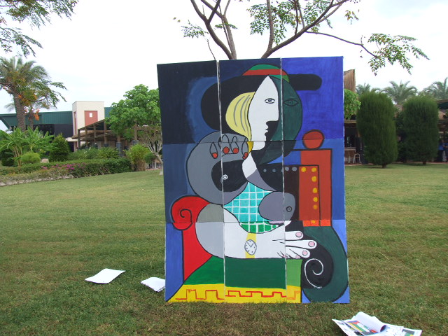
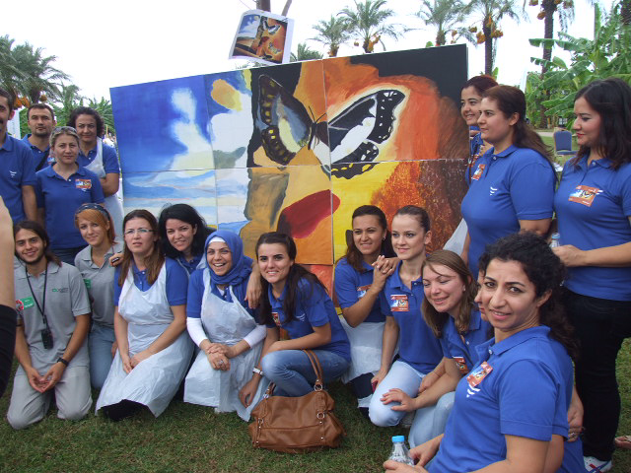
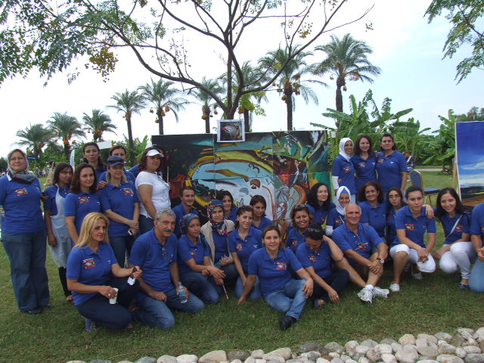
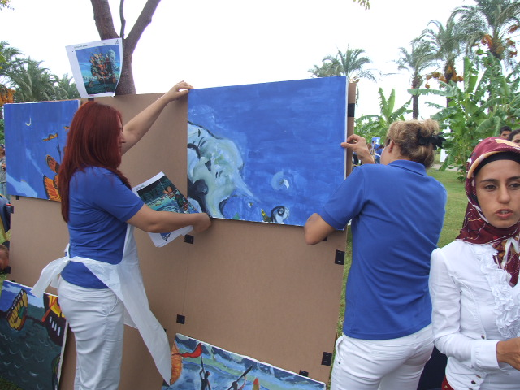
[ПРИМЕР ФОТОГРАФИИ С АКТИВИТИ]

Slide 16
[СПАСИБО]
СПАСИБО

